Slide 1
A Nossa cidade:
Amarante, Portugal

Slide 2
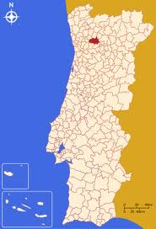
Portugal:

Slide 3
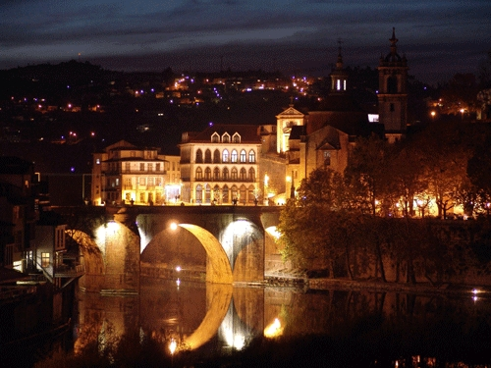
Amarante:
Amarante é uma cidade que fica situada no Norte de Portugal.
O rio Tâmega passa na nossa região e desagua no Porto.
Estudamos na Escola EB2,3 de Telões, que pertence ao Agrupamento de escolas Amadeo de Souza Cardoso.

Slide 4
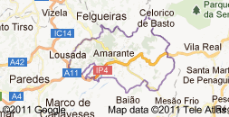
Localização de Amarante

Slide 5
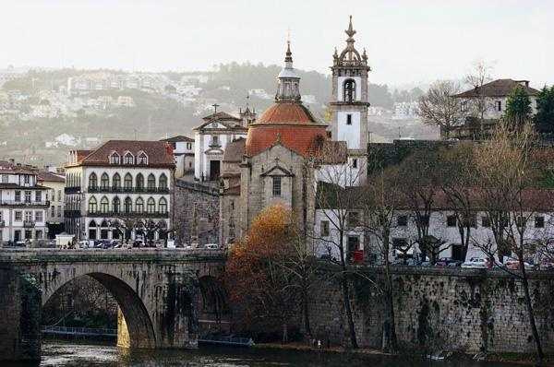
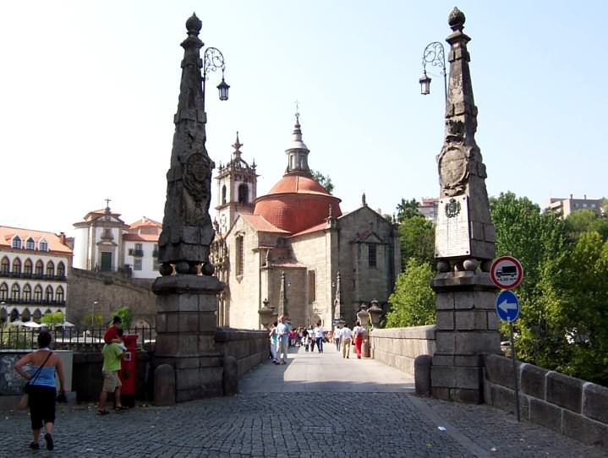
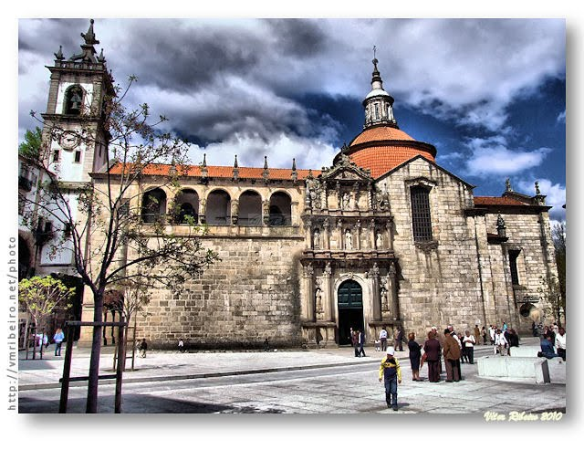
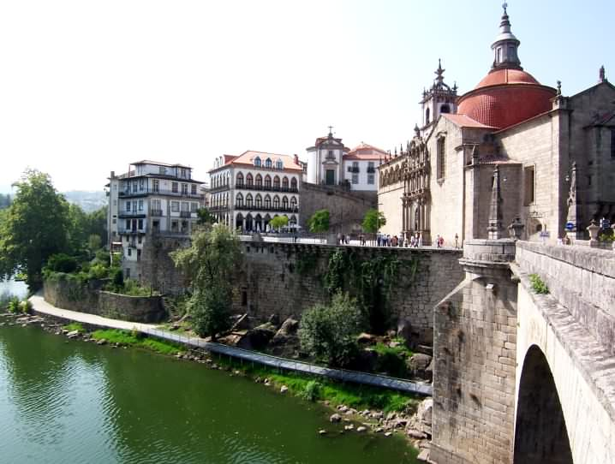
A IGREJA E O MOSTEIRO DE AMARANTE

Slide 6
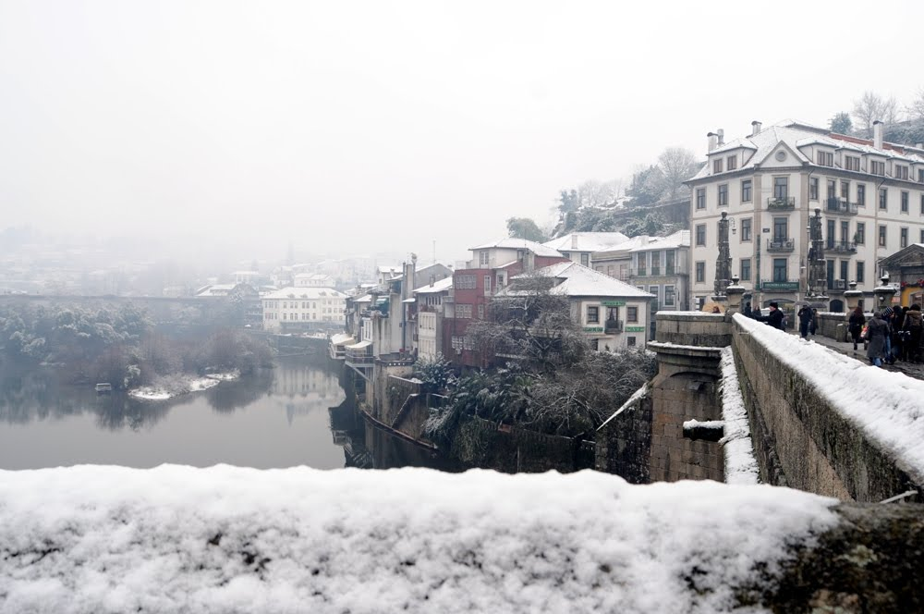
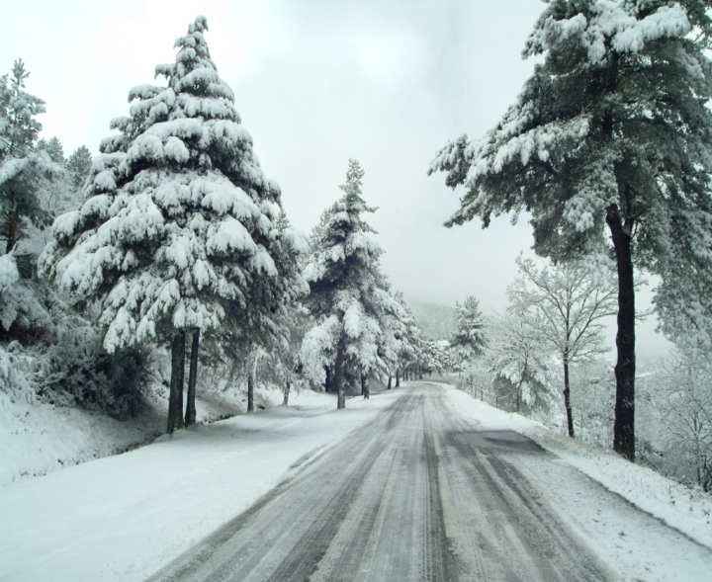
NEVE EM AMARANTE

Slide 7
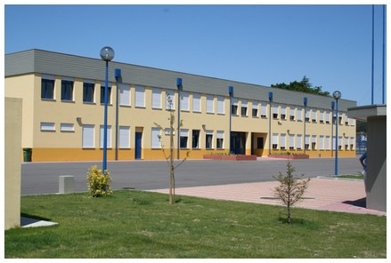
A NOSSA ESCOLA:

